Slide 1
Орнамент
Орнамент - узор, состоящий из ритмически упорядоченных мотивов.

Slide 2
По характеру мотива орнаменты делятся на следующие виды:
1.Геометрический.
2.Растительный.
3.Зоомофный.
4. Антропоморфный.
5. Буквенный.
6. Пейзажный.
7.Предметный.

Slide 3
Геометрический орнамент.

Slide 4
Растительный орнамент

Slide 5
Зооморфный орнамент

Slide 6
Антропоморфный орнамент

Slide 7
Буквенный орнамент

Slide 8
Пейзажный орнамент

Slide 9
Предметный орнамент

Slide 10
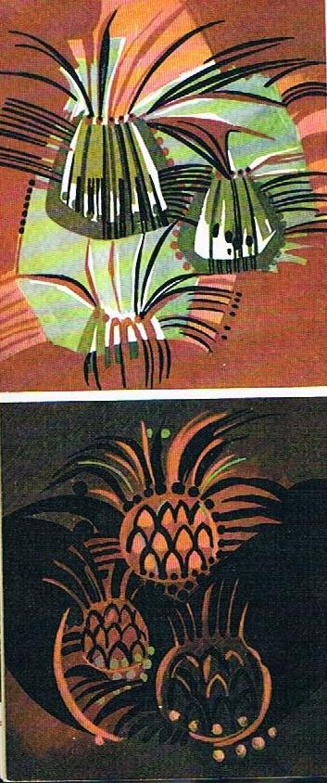
Стилизация – преобразование, художественное обобщение природных форм в орнаментальные мотивы

Slide 11
Ивановские ситцы

